Slide 1

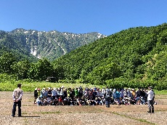
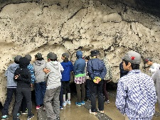
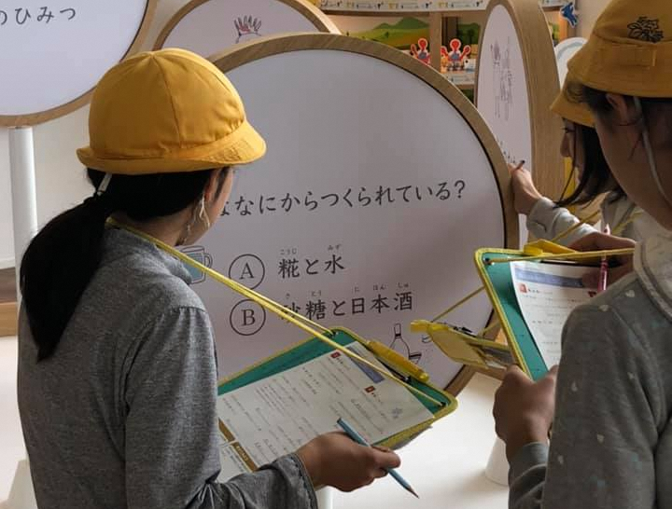
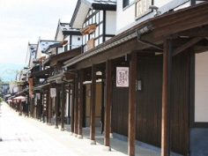
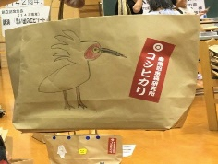
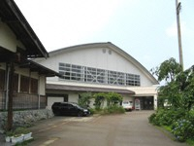
「夏に『雪国』の文化にふれる」魚沼コース【新潟県】
出発地：各地
日次 | 行 程 | 宿泊
1 | 昼食休憩 雪国の自然観察 各地 ＝＝＝小出ＩＣ＝＝＝響きの森公園＝＝＝銀山平キャンプ場＝＝＝宿 11:30 12:30 13:15 16:30 芝生広場でお弁当 ①中荒沢万年雪ハイク ※雨天時は ②ブナ林散策＋魚のつかみどり 小出郷文化会館利用 ③蛇子沢平環境学習 ④カヌー、Ｅボート体験 上記より選択。 | 新潟県魚沼市 ホテル、旅館、民宿、民泊等
2 | 利雪の文化 産業体験 昼食 郷土文化学習 宿＝＝＝雪中貯蔵庫＝＝＝魚沼醸造工場＝＝＝塩沢そば処 田畑屋＝＝＝牧之通り・・・・・ 08:30 9:00～10:00 10:30～11:30 12:00～13:00 13:30～14:30 ＪＡ北魚沼の米倉庫 世界最大級の米糀工場 お米を低温で貯蔵する理由 お米と水に活かされた文化 雪中貯蔵の効果について 糀甘酒とソフトクリームの試食 手づくり体験 米袋バッグ作り===宿 <塩沢勤労者体育館にて> 14:45～16:30 | 新潟県南魚沼市 ホテル、旅館、民宿、民泊等
3 | 下記内容のいずれか又は組み合わせ(内容により時間は変動) 昼食 宿＝＝＝＝＝＝＝農山漁村体験など＝＝＝＝＝＝＝＝＝＝＝＝魚野の里＝＝＝＝＝各地 08:30 9:00～12:00 12:30～13:30 ①笹団子 ④野菜収穫 ⑦わら細工 ②そば打ち ⑤機織り ⑧八海山ロープウェー ③登山 ⑥座禅体験 ⑨工場見学
新潟県ルートマップ
魚沼
南魚沼
（凡例） ・・・：徒歩 ■□■□：JR ＝＝＝：バス ～～～：船舶 －－－：航空機
銀山平キャンプ場
雪中貯蔵庫
魚沼醸造工場見学
（一財）魚沼市地域づくり振興公社
奥只見湖に隣接するキャンプ場。場内を流れる中荒沢での魚のつかみどりや、上流の万年雪までのハイキング、ブナ林での自然散策など、各種体験の拠点です。
ＪＡ北魚沼のお米の低温貯蔵倉庫。お米をなぜ低温で貯蔵するのか、冷やす以外にも効果のある雪中貯蔵の話など、魚沼ならではのお米と雪の学習です。
最大級の米糀工場。生世界産ラインを見られるほか、シアターでの映像やパネルを用いて糀のことを学べます。麹甘酒や糀ソフトクリームの試食も人気です。
魚沼市須原520 守門庁舎内
T E L ： ０２５ - ７９７ - ３５６６
F A X ： ０２５ - ７９７ - ３５１５
mail ： Info-uts@bz04.plala.or.jp
牧之通り散策
米袋バッグ作り
塩沢勤労者体育館
・南魚沼市グリーン・ツーリズム推進協議会
・南魚沼市農業体験大学校
三国街道の宿場町として雪国の歴史や文化を育んできた、南魚沼市塩沢。牧之通りの町並み(雁木通り)を散策します。
南魚沼はお米「コシヒカリ」発祥の地です。お米を入れていたとても丈夫な米袋でバッグを作ります。実際に使われていた米袋を使用するので、SDGｓやエコについても考えられます。
牧之通りの大型駐車場のふれあい広場からも近く、開・閉村式やイベントなどでも使用可能です。
ステージ/バレーボール2面バスケットボール1面/卓球6台/バトミントン3面
南魚沼市下一日市855（道の駅南魚沼）
T E L ： ０２５ - ７８３ - ３３７７
F A X ： ０２５ - ７８３ - ３３８８
mail ： m-uonuma@trad.ocn.ne.jp

Slide 2
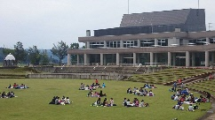
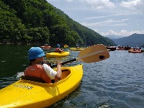
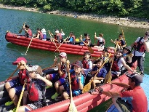
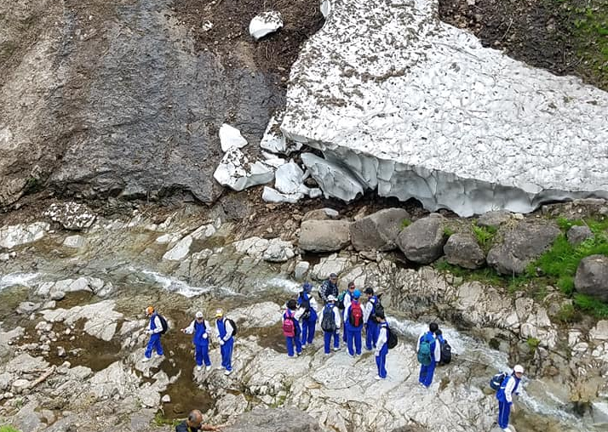
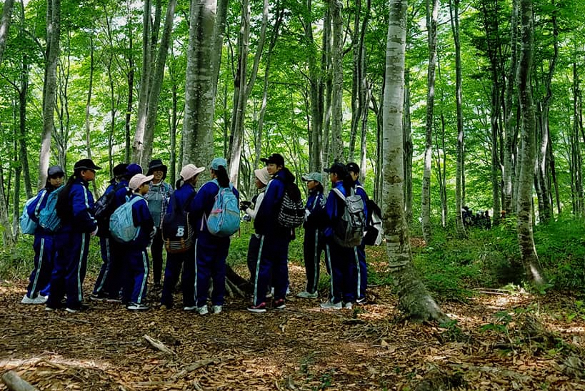
写真 | コースに組み込んだ観光施設や体験等の説明（魚沼市）
 | 【響きの森公園】 関越自動車道小出ＩＣに隣接する公園。円形の芝生広場でお弁当を食べて、バス移動の疲れから気分も一度解放されます。雨天時は隣接する小出郷文化会館のロビー部を借りることも可能です。
 | 【カヌー体験】 1人乗りのカヤックカヌーに挑戦します。波のない穏やかなダム湖での体験なので、誰でもすぐにコントロールすることができます。
 | 【Ｅボート体験】 10人乗りのＥボートで力をあわせて漕ぐ達成感が魅力のプログラム。チームとしての一体感が生まれます。天気のいい日はライフジャケット着用のまま飛び込み、泳ぎ始める参加者も多いです。
 | 【中荒沢万年雪ハイキング】 夏でもなお雪の残る万年雪。標高1000ｍでも残る万年雪は、この地域の雪深さを物語ります。雪が溶けて川に流れてダムに水が貯まり、その水を利用する、といった水源地学習にもつながります。
 | 【ブナ林散策】 『ブナの森は緑のダムである』と言われるように、ブナの森は水を貯めやすい性質を持っている。その保水力の秘密をはじめとするブナの特徴をガイドさんから学ぶことができます。

Slide 3
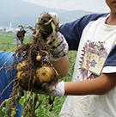
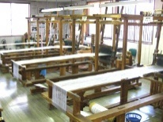
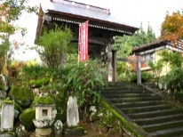
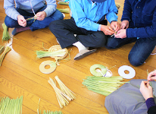
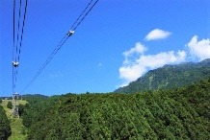
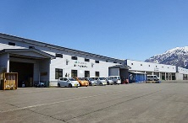
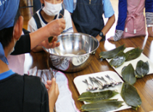
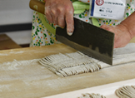
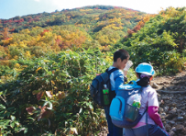
写真 | コースに組み込んだ観光施設や体験等の説明（南魚沼市）
 | 【野菜収穫】 季節の野菜の植え付け、草取りや収穫など、普段食べられている野菜がどのように作られているか知る事が出来ます。
 | 【機織り体験】 織物の体験施設にて、１２００年の伝統のある「塩沢紬」の資料見学と共に、専用の機織り機での機織り体験や着物のきれを使用した小物作りが体験できます。
 | 【座禅体験】 座禅は仏教修行のひとつ。腕を組み、静かに大きく深呼吸することで気持ちが落ち着き、自己の内面を見つめる事が出来ます。
 | 【わら細工】 コシヒカリの稲わらを使って伝統工芸を体験できます。主に一輪挿しや正月飾りなどを作ります。慣れるまで少し難しいですが、コツをつかめば制作に没頭できます。
 | 【八海山ロープウェー】 美しい景色の中をロープウェーで登っていくこと約5分、山頂駅に到着します。そこからさらに約5分ほど歩くと360度の大パノラマが楽しめる展望台があります。快晴の日には佐渡島まで見渡すことができます。
 | 【工場見学<八色しいたけパックセンター>】 南魚沼市でのブランドきのこ「八色しいたけ」のパックセンターの工場を見学します。食卓に並ぶ前にどの様な工程を経て出荷されるのかが分かります。
 | 【笹団子教室】 南魚沼産の米粉とよもぎを使用した笹団子は、風味際立つ美味しさです。 その他、「ちまき」や「あんぼ」をご希望の場合などにも変更できます。
 | 【そば打ち】 海藻の「ふのり」と山ごぼうをつなぎに使用した、香りと歯ごたえ抜群の八海そばなどのそば打ちを体験できます。
 | 【登山】 南魚沼市は豊かな自然が残る山々が連なり、標高634メートルの坂戸山や2,000メートルを超える駒ヶ岳などバリエーションは豊富です。

